Slide 1
New Bulgarian University
Sofija, Bugarska

Slide 2
Smještaj
www.erasmusu.com
Facebook

Slide 3
NBU

Slide 4
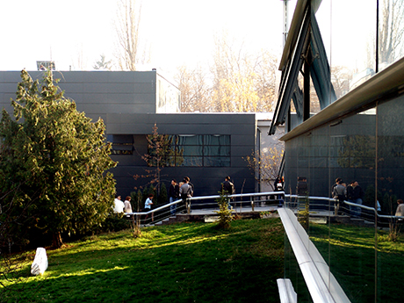

Slide 5
